Slide 1
机器学习基础篇章
by 华能信托 王宇韬

Slide 2
第十五章 关联分析-Apriori算法模型
15.1 关联分析基本概念和Apriori算法
15.2 综合案例：中医病症辩证关联规则分析

Slide 3
15.1 关联分析基本概念和Apriori算法
15.1.1 关联分析的基本概念
我们先用一个简单的交易数据演示关联分析的基本概念，下表是一个购物篮数据，其中第一列为用户信息，第二列为用户所购买的商品信息，我们的目的就是通过该表来挖掘不同商品间的关联关系。
用户 | 购买商品列表
用户1 | A,B,C
用户2 | A,B
用户3 | B,C
用户4 | A,B,C,D
用户5 | B,C,D

Slide 4
15.1 关联分析基本概念和Apriori算法
15.1.1 关联分析的基本概念
基本概念：
1.事务库
上表所示的购物篮数据即是一个事务库，该事务库记录的是用户行为的数据。
2.事务
上表事务库中的每一条记录被称为一笔事务。在购物篮事务中，每一次购物行为即为一笔事务，例如第一行数据“用户1购买商品A,B,C”即为一条事务。
3.项和项集
在购物篮事务中，每样商品代表一个项，项的集合称为项集。每样商品的组合构成项集，例如“A,B”、“A,C”、“B,C”、“A,B,C”都是一个项集，其实也就是不同商品的组合。

Slide 5
15.1 关联分析基本概念和Apriori算法
15.1.1 关联分析的基本概念
核心概念：
1.关联规则
关联规则是形如A → B的表达式，A称为前件，B称为后件，也即如果购买商品A的用户也会买B。注意A和B不是指单一的商品，而是指上面提到的项集，比如其形式可以为：{A, B} → {C}，其含义就是如果购买商品A和B的用户也会买C。
2.支持度(support)
项集的支持度定义为包含该项集的事务在所有事务中所占的比例。比如项集{A, B} 在购物篮事务中总共出现了3次（第1、2、4条数据），而整个事务库中一共有5条事务，即5条数据，因此它的支持度为3÷5=0.6。

Slide 6
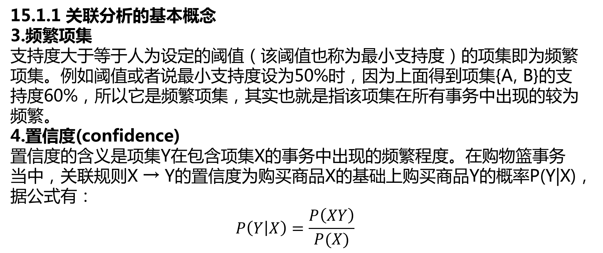
15.1 关联分析基本概念和Apriori算法
15.1.1 关联分析的基本概念
3.频繁项集
支持度大于等于人为设定的阈值（该阈值也称为最小支持度）的项集即为频繁项集。例如阈值或者说最小支持度设为50%时，因为上面得到项集{A, B}的支持度60%，所以它是频繁项集，其实也就是指该项集在所有事务中出现的较为频繁。
4.置信度(confidence)
置信度的含义是项集Y在包含项集X的事务中出现的频繁程度。在购物篮事务当中，关联规则X → Y的置信度为购买商品X的基础上购买商品Y的概率P(Y|X)，据公式有：
$$P\left(Y | X\right)=\frac{P\left(XY\right)}{P(X)}$$

Slide 7
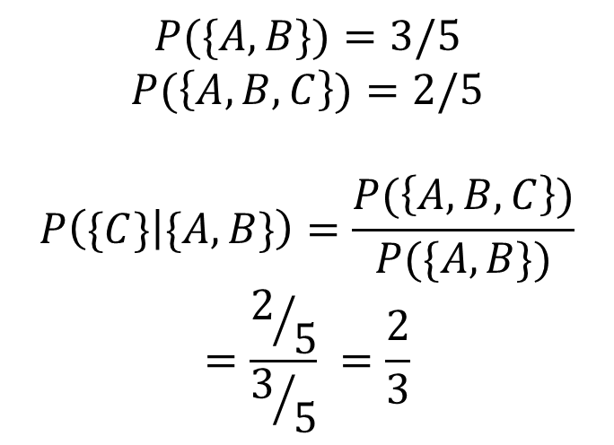
15.1 关联分析基本概念和Apriori算法
15.1.1 关联分析的基本概念
用户 | 购买商品列表 | P{A,B} | P{A,B,C}
用户1 | A,B,C | 1 | 1
用户2 | A,B | 1 | 0
用户3 | B,C | 0 | 0
用户4 | A,B,C,D | 1 | 1
用户5 | B,C,D | 0 | 0
$$P(\{A,B\})=3/5$$
$$P(\left\{A,B,C\right\})=2/5$$
$$P\left(\{C\} | \{A,B\}\right)=\frac{P(\left\{A,B,C\right\})}{P(\{A,B\})}$$
$$=\frac{2/5}{3/5} =\frac{2}{3}$$

Slide 8
15.1 关联分析基本概念和Apriori算法
15.1.1 关联分析的基本概念
强关联规则:
1.先寻找满足最小支持度的频繁项集
2.在频繁项集中寻找到满足最小置信度的关联规则

Slide 9
15.1 关联分析基本概念和Apriori算法
15.1.2 Apriori算法的数学演示
(1) 基本思路
关联分析的最终目标是要找出强关联规则，从而实现对目标客户的商品推荐。Apriori算法是最著名的关联规则的挖掘算法之一，其核心是一种递推算法。Apriori算法步骤分为3步：
第1步：设定最小支持度和最小置信度
第2步：根据最小支持度找出所有的频繁项集
第3步：根据最小置信度发现强关联规则

Slide 10
15.1 关联分析基本概念和Apriori算法
15.1.2 Apriori算法的数学演示
(2) 案例演示
我们采用上方的购物篮数据演示Apriori算法的计算步骤，数据如下所示：
用户 | 购买商品列表
用户1 | A,B,C
用户2 | A,B
用户3 | B,C
用户4 | A,B,C,D
用户5 | B,C,D

Slide 11
15.1 关联分析基本概念和Apriori算法
15.1.2 Apriori算法的数学演示
(2) 案例演示
步骤一：设定最小支持度和最小置信度
首先设定最小支持度为2/5，也即40%
最小置信度为4/5，也即80%

Slide 12
15.1 关联分析基本概念和Apriori算法
15.1.2 Apriori算法的数学演示
(2) 案例演示
步骤二：根据最小支持度找出所有的频繁项集
举例来说，如果某一项集只出现了1次，例如项集{A,B,C,D}，那么其支持度只有1/5，小于最小支持度2/5，其就不是频繁项集，那么也就很难从该项集中挖掘出什么强关联规则，例如就没有理由挖掘出类似{A, B, C} → {D}这样的关联规则，即买了商品A、B、C的用户也会买商品D这样的规则。

Slide 13
15.1 关联分析基本概念和Apriori算法
15.1.2 Apriori算法的数学演示
(2) 案例演示
步骤二：根据最小支持度找出所有的频繁项集
而项集{B, C}出现的次数有4次，其支持度为4/5，属于频繁项集，即商品B和商品C经常同时出现，因此很有可能就能挖掘出{B} → {C}这样的强关联规则（还需要经过步骤三的最小置信度检验，等会讲），即买了商品B的用户也会去买商品C，这样对于买了商品B的用户就可以给他们推荐商品C。

Slide 14
15.1 关联分析基本概念和Apriori算法
15.1.2 Apriori算法的数学演示
(2) 案例演示
步骤二：根据最小支持度找出所有的频繁项集
Apriori算法采用了一个精巧的思路来加快运算速度：先计算长度为1的项集，然后挖掘其中的频繁项集；再将长度为1的频繁项集进行排列组合，从中挖掘长度为2的频繁项集，然后以此类推。
核心逻辑是一个迭代判断的思想：如果连长度为n-1的项集都不是频繁项集，那就不用考虑长度为n的项集了，即如果在迭代的过程发现{A, B, C}不是频繁项集，那么{A, B, C, D}必然不是频繁项集，也就不用去考虑它了。利用这个逻辑在数据量较大的时候可以提高运算速度。

Slide 15
15.1 关联分析基本概念和Apriori算法
15.1.2 Apriori算法的数学演示
(2) 案例演示
步骤二：根据最小支持度找出所有的频繁项集
首先计算长度为1的候选项集，扫描交易数据集，统计每种商品出现的次数，如下表所示：
商品项集 | 包含该项集的事务数
A | 3
B | 5
C | 4
D | 2

Slide 16
15.1 关联分析基本概念和Apriori算法
15.1.2 Apriori算法的数学演示
(2) 案例演示
步骤二：根据最小支持度找出所有的频繁项集
将长度为1的频繁项集进行两两组合，形成长度为2的候选集，扫描交易数据集，统计各个候选项集在购物篮事务中出现的次数，如下表所示：
商品项集 | 包含该项集的事务数 | 商品项集 | 包含该项集的事务数
A, B | 3 | B, C | 4
A, C | 2 | B, D | 2
A, D | 1 | C, D | 2

Slide 17
15.1 关联分析基本概念和Apriori算法
15.1.2 Apriori算法的数学演示
(2) 案例演示
步骤二：根据最小支持度找出所有的频繁项集
将长度为2的频繁项集进行两两组合，形成长度为3的候选集，扫描交易数据集，统计各个候选项集在购物篮事务中出现的次数，如下表所示：
商品项集 | 包含该项集的事务数 | 商品项集 | 包含该项集的事务数
A, B, C | 2 | A, C, D | 1
A, B, D | 1 | B, C, D | 2

Slide 18
15.1 关联分析基本概念和Apriori算法
15.1.2 Apriori算法的数学演示
(2) 案例演示
步骤二：根据最小支持度找出所有的频繁项集
两个数据之间，所以我们需要选择长度大于1的频繁项集，长度大于1的所有频繁项集如下表所示：
商品项集 | 包含该项集的事务数 | 商品项集 | 包含该项集的事务数
A, B | 3 | C, D | 2
A, C | 2 | A, B, C | 2
B, C | 4 | B, C, D | 2
B, D | 2

Slide 19
15.1 关联分析基本概念和Apriori算法
15.1.2 Apriori算法的数学演示
(2) 案例演示
步骤三：根据最小置信度发现强关联规则
举个例子来说，{A, B, C}是频繁项集，那么能否得出{B, C} → {A}这样的强关联规则呢？答案是不行的，因为{A, B, C}在所有5次事务中共出现2次，而{B, C}共出现4次，利用15.1.1节中置信度相关知识点，所以{B, C} → {A}这条关联规则的置信度为2÷4=0.5，也可以通过下图的公式(2/5)÷(4/5)=0.5进行计算。该置信度说明了当用户买了商品B和C的时候，只有50%的概率会买A，所以{B, C} → {A}不是一条强关联规则。

Slide 20
15.1 关联分析基本概念和Apriori算法
15.1.2 Apriori算法的数学演示
(2) 案例演示
步骤三：根据最小置信度发现强关联规则
规则1：{A, B} → {C}，置信度为2÷3=0.67
（也可以通过(2/5)÷(3/5)进行计算），小于最小置信度80%，删除
规则2：{A, C} → {B}，置信度为2÷2=1，大于最小置信度80%，保留
规则3：{B, C} → {A}，置信度为2÷4=0.5，小于最小置信度80%，删除
规则4：{A} → {B, C}，置信度为2÷3=0.67，小于最小置信度80%，删除
规则5：{B} → {A, C}，置信度为2÷5=0.4，小于最小置信度80%，删除
规则6：{C} → {A, B}，置信度为2÷4=0.5，小于最小置信度80%，删除

Slide 21
15.1 关联分析基本概念和Apriori算法
15.1.2 Apriori算法的数学演示
(2) 案例演示
步骤三：根据最小置信度发现强关联规则
强关联规则 | 置信度 | 强关联规则 | 置信度
{A} → {B} | 1 | {A, C} → {B} | 1
{B} → {C} | 0.8 | {B, D} → {C} | 1
{C} → {B} | 1 | {C, D} → {B} | 1
{D} → {B} | 1 | {D} → {B, C} | 1
{D} → {C} | 1

Slide 22
15.1 关联分析基本概念和Apriori算法
15.1.3 Apriori算法的代码实现
我们推荐两个库：
apyori库是一个经典的库，它的安装和使用较为简单，不过其有时会漏掉一些强关联规则；
mlxtend库的安装和使用稍微麻烦一点，不过其能捕捉到所有的强关联规则。

Slide 23
15.1 关联分析基本概念和Apriori算法
15.1.3 Apriori算法的代码实现
我们推荐两个库：
apyori库是一个经典的库，它的安装和使用较为简单，不过其有时会漏掉一些强关联规则；
mlxtend库的安装和使用稍微麻烦一点，不过其能捕捉到所有的强关联规则。

Slide 24
15.1 关联分析基本概念和Apriori算法
15.1.3 Apriori算法的代码实现
Apriori库安装法
通过PIP安装法来安装apyori库，以Windows系统为例，具体方法是：
通过Win + R组合键调出运行框，
输入cmd后回车，
然后在弹出框中输入 pip install apyori 后按一下Enter回车键
Jupyter Notebook编辑器中安装：
只需要在代码框中输入!pip instll apyori然后运行该行代码框即可。

Slide 25
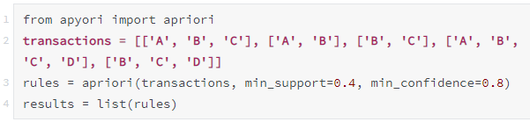
15.1 关联分析基本概念和Apriori算法
15.1.3 Apriori算法的代码实现
调用apyori库中的apriori()函数来进行关联关系分析

Slide 26
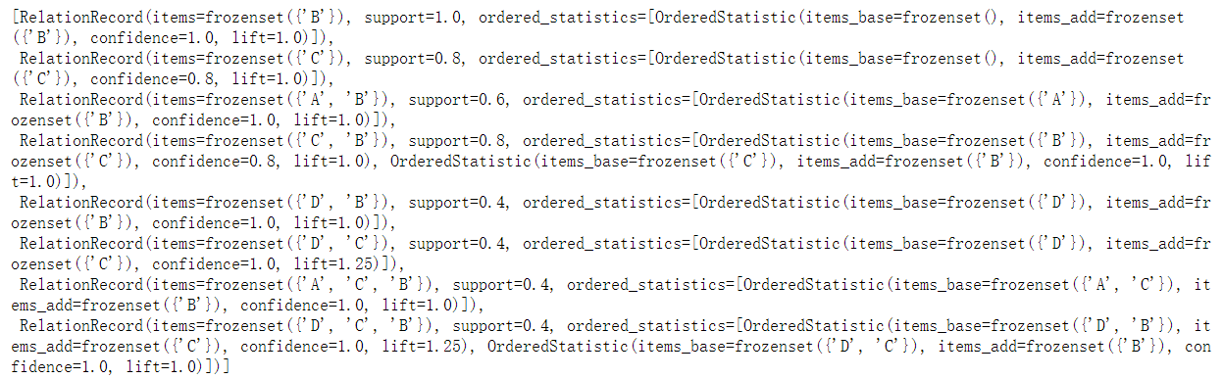
15.1 关联分析基本概念和Apriori算法
15.1.3 Apriori算法的代码实现
此时的results如下图所示：

Slide 27
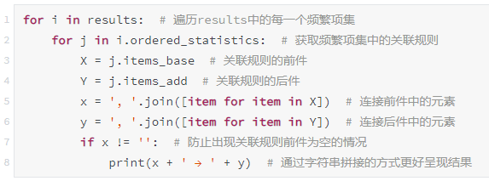
15.1 关联分析基本概念和Apriori算法
15.1.3 Apriori算法的代码实现
通过如下代码提取results中的关联规则，并通过字符串拼接的方式将关联规则更好的呈现：

Slide 28
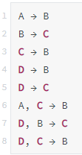
15.1 关联分析基本概念和Apriori算法
15.1.3 Apriori算法的代码实现
获取结果如下所示：
强关联规则 | 置信度 | 强关联规则 | 置信度
{A} → {B} | 1 | {A, C} → {B} | 1
{B} → {C} | 0.8 | {B, D} → {C} | 1
{C} → {B} | 1 | {C, D} → {B} | 1
{D} → {B} | 1 | {D} → {B, C} | 1
{D} → {C} | 1

Slide 29
15.1 关联分析基本概念和Apriori算法
15.1.3通过mlxtend库来实现Apriori算法
mlxtend库安装法
通过PIP安装法来安装mlxtend库，以Windows系统为例，具体方法是：
通过Win + R组合键调出运行框，
输入cmd后回车，
然后在弹出框中输入 pip install mlxtend 后按一下Enter回车键
Jupyter Notebook编辑器中安装：
只需要在代码框中输入!pip instll mlxtend然后运行该行代码框即可。

Slide 30
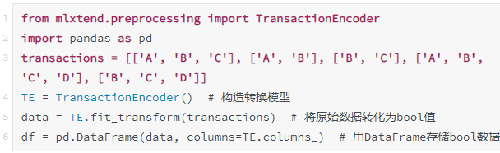
15.1 关联分析基本概念和Apriori算法
15.1.3通过mlxtend库来实现Apriori算法
因为mlxtend库中的apriori()函数可接受的数据类型为由布尔值（也称为bool型数据：内容为True或Flase）或0/1值构成的DataFrame，所以需要先使用mlxtend库中的TransactionEncoder()方法对数据进行预处理。

Slide 31
15.1 关联分析基本概念和Apriori算法
15.1.3 通过mlxtend库来实现Apriori算法
使用pandas库的数据结构DataFrame，结果如下，其中True表示购买过该商品，False表示未购买过该商品。
 | A | B | C | D
0 | True | True | True | False
1 | True | True | False | False
2 | False | True | True | False
3 | True | True | True | True
4 | False | True | True | True

Slide 32

15.1 关联分析基本概念和Apriori算法
15.1.3 通过mlxtend库来实现Apriori算法
从mlxtend库的frequent_patterns模块中引入apriori()函数来挖掘购物篮数据中的频繁项集。

Slide 33
15.1 关联分析基本概念和Apriori算法
15.1.3通过mlxtend库来实现Apriori算法
符合最小支持度的频繁项集，如下表所示：
support | itemsets | support | itemsets
0.6 | (A) | 0.8 | (C, B)
1.0 | (B) | 0.4 | (B, D)
0.8 | (C) | 0.4 | (C, D)
0.4 | (D) | 0.4 | (C, A, B)
0.6 | (A, B) | 0.4 | (C, B, D)
0.4 | (C, A)

Slide 34
15.1 关联分析基本概念和Apriori算法
15.1.3 通过mlxtend库来实现Apriori算法
如果想查看长度大于等于2的频繁项集，可以采用如下代码，其中主要利用的是pandas库中的apply()函数，其作用于“itemsets”这列上并获取该列每一个项集的长度，也即元素个数，然后判断该长度是否大于等于2进行筛选。

Slide 35
15.1 关联分析基本概念和Apriori算法
15.1.3 通过mlxtend库来实现Apriori算法
选择变量items中长度大于等于2的频繁项集进行展示，结果如下：
support | itemsets
0.6 | (A, B)
0.4 | (C, A)
0.8 | (C, B)
0.4 | (B, D)
0.4 | (C, D)
0.4 | (C, A, B)
0.4 | (C, B, D)

Slide 36

15.1 关联分析基本概念和Apriori算法
15.1.3 通过mlxtend库来实现Apriori算法
根据最小置信度在频繁项集中产生强关联规则，代码如下：

Slide 37
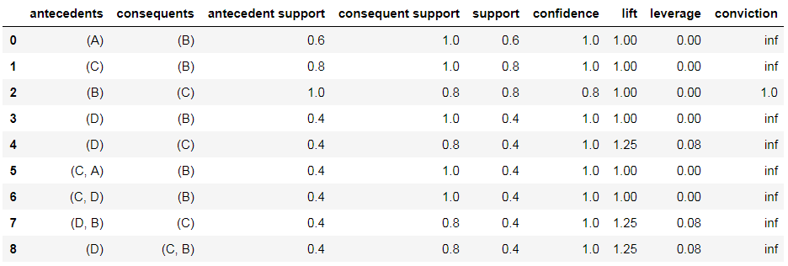
15.1 关联分析基本概念和Apriori算法
15.1.3 通过mlxtend库来实现Apriori算法
结果展示如下：

Slide 38
15.1 关联分析基本概念和Apriori算法
15.1.3 通过mlxtend库来实现Apriori算法
我们以第一条关联规则{A} → {B}为例讲解下各列的含义，其中:
antecedents列代表关联规则中的前件，例如关联规则{A} → {B}中的{A}
consequents列代表关联规则中的后件，例如关联规则{A} → {B}中的{B}
antecedent support列代表前件的支持度，例如A一共出现了3次（共5条事务），所以关联前件支持度为3/5=0.6
consequent support列代表后件的支持度，例如B一共出现了5次，所以关联后件支持度为5/5=1
support列代表该关联规则的支持度，例如{A, B}一共出现了3次，所以关联规则的支持度为3/5=0.6

Slide 39

15.1 关联分析基本概念和Apriori算法
15.1.3 通过mlxtend库来实现Apriori算法
confidence列代表该关联规则的置信度，除了可以利用15.1.1节提到的条件概率公式计算外，还可以通过如下公式计算：关联规则支持度/（前件支持度），如下图所示，代入数值为(3/5)÷(3/5)=1
$$conf\left(\left\{A\right\}→\left\{B\right\}\right)=\frac{support\left(\left\{A,B\right\}\right)}{support\left(\left\{A\right\}\right)}$$

Slide 40
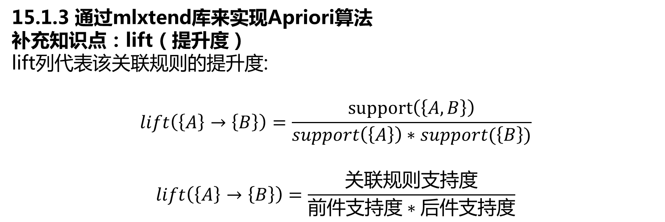
15.1 关联分析基本概念和Apriori算法
15.1.3 通过mlxtend库来实现Apriori算法
补充知识点：lift（提升度）
lift列代表该关联规则的提升度:
$$lift\left(\left\{A\right\}→\left\{B\right\}\right)=\frac{support\left(\left\{A,B\right\}\right)}{support\left(\left\{A\right\}\right)∗support(\left\{B\right\})}$$
$$lift\left(\left\{A\right\}→\left\{B\right\}\right)=\frac{\text{关联规则支持度}}{\text{前件支持度}∗\text{后件支持度}}$$

Slide 41
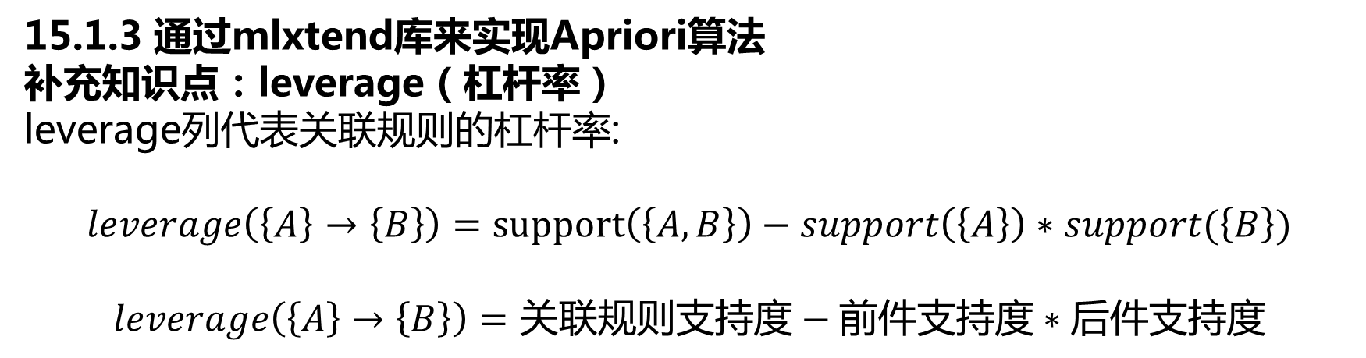
15.1 关联分析基本概念和Apriori算法
15.1.3 通过mlxtend库来实现Apriori算法
补充知识点：leverage（杠杆率）
leverage列代表关联规则的杠杆率:
$$leverage\left(\left\{A\right\}→\left\{B\right\}\right)=support\left(\left\{A,B\right\}\right)−support\left(\left\{A\right\}\right)∗support(\left\{B\right\})$$
$$leverage\left(\left\{A\right\}→\left\{B\right\}\right)=\text{关联规则支持度}−\text{前件支持度}∗\text{后件支持度}$$

Slide 42
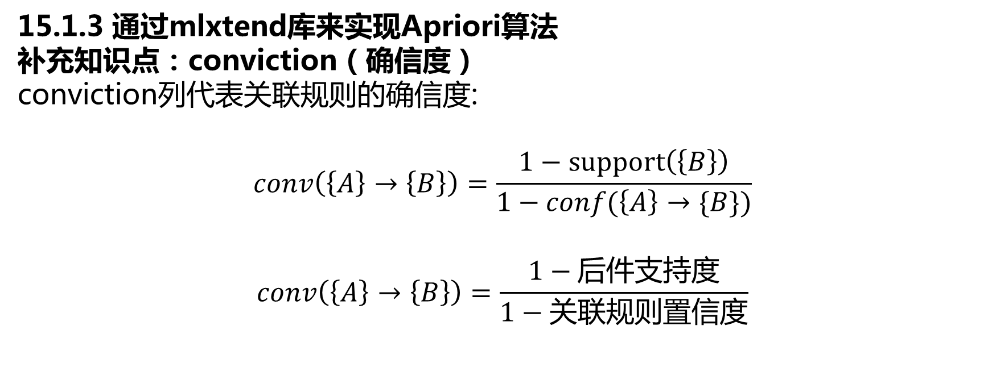
15.1 关联分析基本概念和Apriori算法
15.1.3 通过mlxtend库来实现Apriori算法
补充知识点：conviction（确信度）
conviction列代表关联规则的确信度:
$$conv\left(\left\{A\right\}→\left\{B\right\}\right)=\frac{1−support\left(\left\{B\right\}\right)}{1−conf(\left\{A\right\}→\{B\})}$$
$$conv\left(\left\{A\right\}→\left\{B\right\}\right)=\frac{1−\text{后件支持度}}{1−\text{关联规则置信度}}$$

Slide 43
15.1 关联分析基本概念和Apriori算法
15.1.3 通过mlxtend库来实现Apriori算法
补充知识点：conviction（确信度）
conviction列代表关联规则的确信度:
$$conv\left(\left\{A\right\}→\left\{B\right\}\right)=\frac{1−support\left(\left\{B\right\}\right)}{1−conf(\left\{A\right\}→\{B\})}$$
$$conv\left(\left\{A\right\}→\left\{B\right\}\right)=\frac{1−\text{后件支持度}}{1−\text{关联规则置信度}}$$

Slide 44
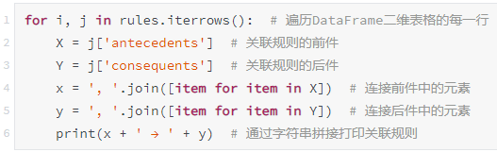
15.1 关联分析基本概念和Apriori算法
15.1.3 通过mlxtend库来实现Apriori算法
通过如下代码提取results中的关联规则，并通过字符串拼接的方式将关联规则更好的呈现:

Slide 45
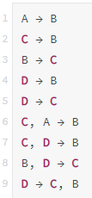
15.1 关联分析基本概念和Apriori算法
15.1.3 通过mlxtend库来实现Apriori算法
获取结果如下所示：
强关联规则 | 置信度 | 强关联规则 | 置信度
{A} → {B} | 1 | {A, C} → {B} | 1
{B} → {C} | 0.8 | {B, D} → {C} | 1
{C} → {B} | 1 | {C, D} → {B} | 1
{D} → {B} | 1 | {D} → {B, C} | 1
{D} → {C} | 1

Slide 46
15.2 综合案例：中医病症辩证关联规则分析
15.2.1 案例背景
在中医领域往往强调相生相克的辩证关系，即我们的五脏六腑不仅仅是一个个独立的个体，而是一个个具有相互联系的存在，有的时候某一个脏器出了问题，可能不仅仅是由于该脏器本身导致的，而是其关联的脏器一起导致的现象，举例来说，有的人经常感觉到心悸，按理说，这个是心脏的问题，但是在中医的角度，很可能是和心脏相关的脏器：肝出现了问题导致了心悸这一病症。

Slide 47
15.2 综合案例：中医病症辩证关联规则分析
15.2.1 案例背景
在中医理论中，常把五脏和中国的五行学说结合到一起，配合五行相生相克的关联规则去分析五脏之间的关联规则，如下表所示：
五脏 | 五行 | 病症
心 | 火 | 心悸、失眠、神经衰弱
肝 | 木 | 眼干、易怒、月经不调
脾 | 土 | 腹胀、便秘、消化不良
肺 | 金 | 哮喘、鼻炎、胸闷气短
肾 | 水 | 腰疼、脱发、耳鸣耳聋

Slide 48

15.2 综合案例：中医病症辩证关联规则分析
15.2.1 案例背景
方便大家更直接的理解，笔者从网络找了如下一张图去理解五脏直接相生相克的关系。

Slide 49
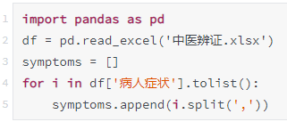
15.2 综合案例：中医病症辩证关联规则分析
15.2.2 数据读取与处理
(1) 读取数据
通过如下代码我们即可读取相关数据，这里我们选取了1000个病人的相关症状信息并把病人症状那一列的内容，并且我们需要将其转换为双重列表结构，其转换代码如下：

Slide 50

15.2 综合案例：中医病症辩证关联规则分析
15.2.2 数据读取与处理
(1) 读取数据
symptoms列表如下所示：

Slide 51
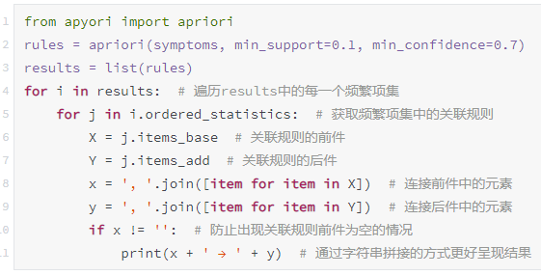
15.2 综合案例：中医病症辩证关联规则分析
15.2.3 关联规则代码实现
(1) 通过apyori库来分析关联关系
调用apyori库中的apriori()函数来进行关联关系分析了，代码如下：

Slide 52
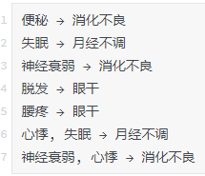
15.2 综合案例：中医病症辩证关联规则分析
15.2.3 关联规则代码实现
(1) 通过apyori库来分析关联关系
最终获取结果如下所示：

Slide 53
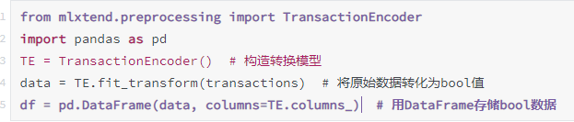
15.2 综合案例：中医病症辩证关联规则分析
15.2.3 关联规则代码实现
(2) 通过mlxtend库来实现Apriori算法

Slide 54
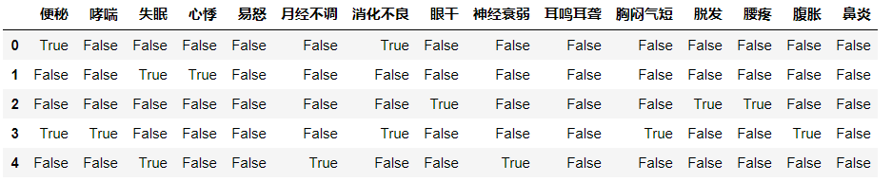
15.2 综合案例：中医病症辩证关联规则分析
15.2.3 关联规则代码实现
(2) 通过mlxtend库来实现Apriori算法
结果如下图所示：

Slide 55
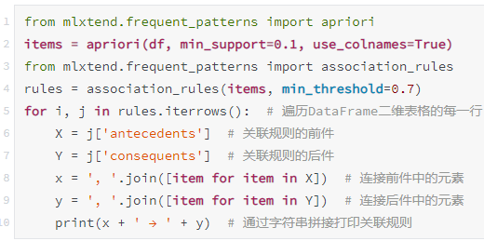
15.2 综合案例：中医病症辩证关联规则分析
15.2.3 关联规则代码实现
(2) 通过mlxtend库来实现Apriori算法

Slide 56
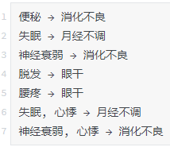
15.2 综合案例：中医病症辩证关联规则分析
15.2.3 关联规则代码实现
比较mlxtend与Apriori的结果：

